Slide 1

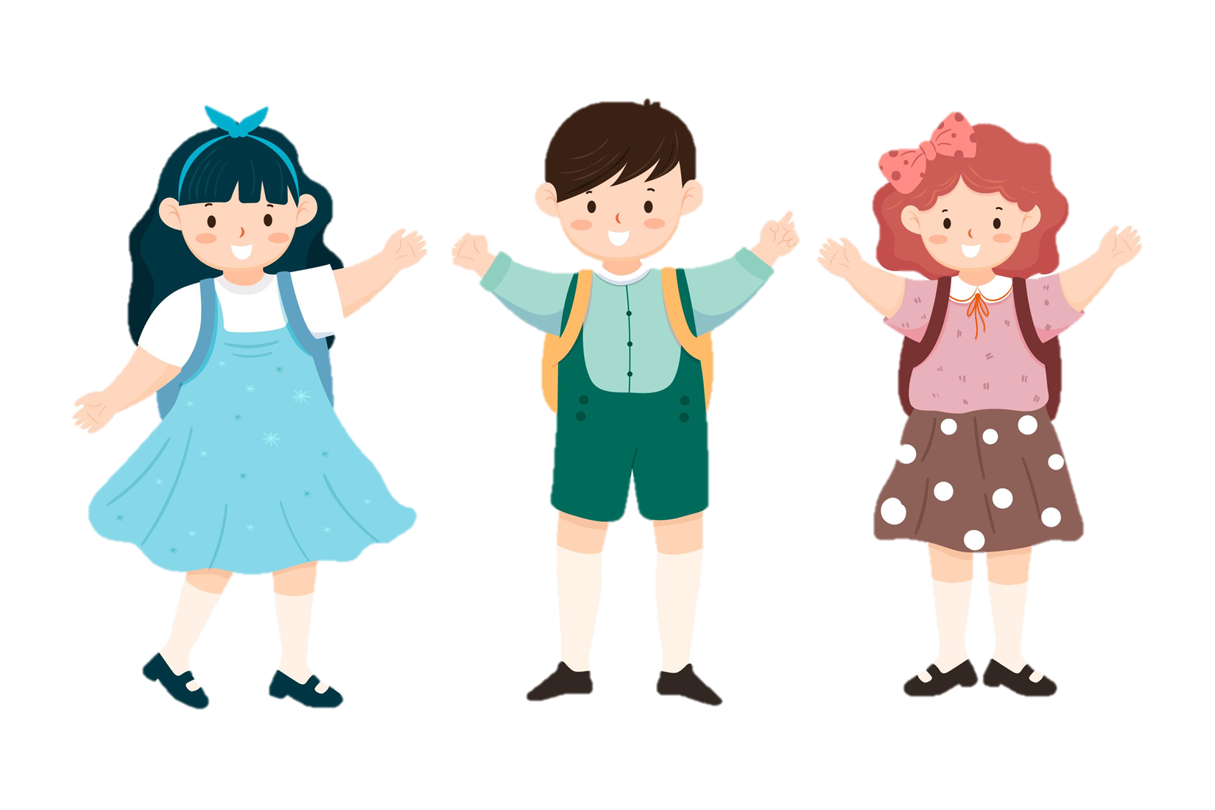
Tuần 25

Slide 2
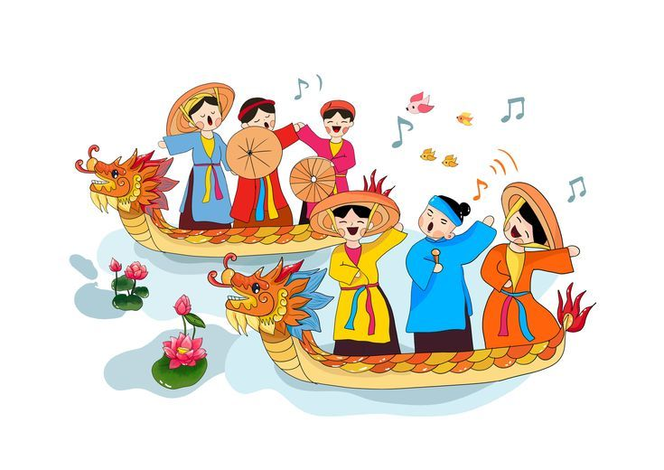
Hoạt động 1: Tìm hiểu về lễ hội truyền thống ở địa phương.

Slide 3
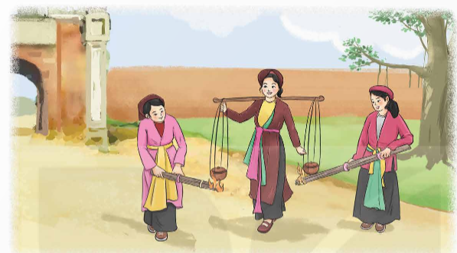
Chia sẻ về một lễ hội truyền thống ở địa phương mà em biết hoặc từng tham gia:
+ Tên, địa điểm và thời gian tổ chức lễ hội.
+ Ý nghĩa của lễ hội.
+ Các hoạt động diễn ra trong lễ hội.
+ …

Slide 4



Slide 5
Ví dụ:
+ Tên lễ hội: Lễ hội đền Hai Bà Trưng (huyện Mê Linh, Hà Nội)
+ Địa điểm: Đền thờ Hai Bà Trưng, thôn Hạ Lôi, xã Mê Linh, huyện Mê Linh, thành phố Hà Nội.
+ Thời gian: tổ chức vào ngày mùng 6 đến hết mùng 8 tháng giêng
+ Các hoạt động diễn ra của lễ hội: Lễ rước kiệu, tế lễ theo nghi thức truyền thống, Chương trình nghệ thuật” Âm vang Mê Linh”.
+ Ý nghĩa của lễ hội: Để tôn vinh tinh thần đấu tranh quật cường, ý chí anh hùng của Hai Bà Trưng đồng thời cũng thể hiện ý chí anh hùng của người phụ nữ Việt Nam. Khơi dậy niềm tự hào dân tộc và khối đoàn kết cộng đồng.

Slide 6
Hoạt động 2: Lập kế hoạch tham gia lễ hội truyền thống ở địa phương.

Slide 7
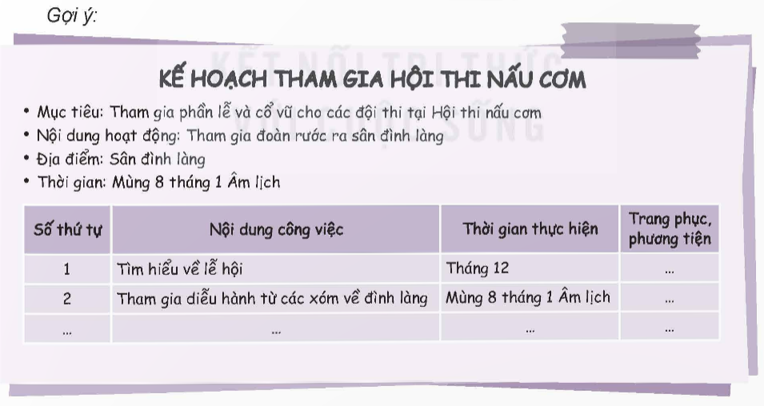
- Thảo luận để lập kế hoạch tham gia lễ hội truyền thống ở địa phương.

Slide 9


Slide 10
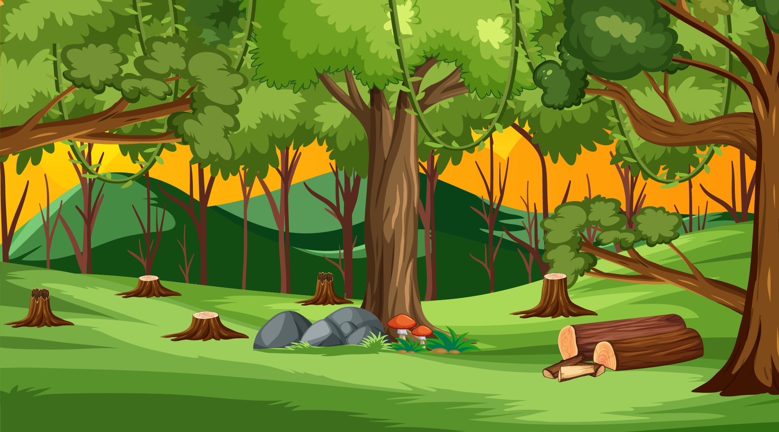
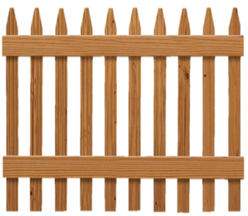
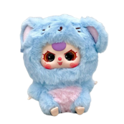
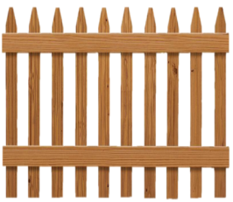
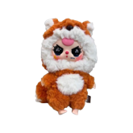
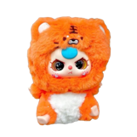
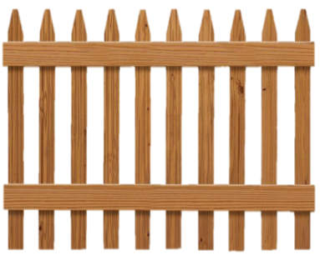
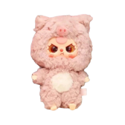
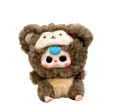
Học tiếp
Notes:
Hương Thảo – Zalo 0972.115.126

Slide 11
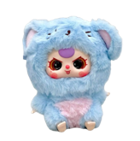



Câu 1: Đâu là lễ hội truyền thống của Việt Nam?
Lễ hội hoa anh đào.
C. Lễ hội té nước.
B. Lễ hội hoa ban.
C. Lễ hội hoa đăng
Notes:
Hương Thảo – Zalo 0972.115.126

Slide 12
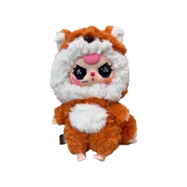
Câu 2: Câu ca dao sau đây đề cập đến lễ hội nào?
Dù ai đi ngược về xuôi
Nhớ ngày giỗ Tổ mùng mười tháng ba.
A. Lễ hội chùa bà Thiên Hậu.
C. Lễ hội đền Trần.
B. Lễ hội núi Bà Đen.
D. Lễ hội đền Hùng.

Slide 13

Câu 3: Nội dung nào dưới đây không phải là đặc điểm của hội Lim?
Được tổ chức tại Bắc Ninh.
C. Gồm có cả phần lễ và phần hội.
B. Được tổ chức vào cuối 3 âm lịch.
D. Hát quan họ giao duyên là một phần tiêu biểu của lễ hội.

Slide 14
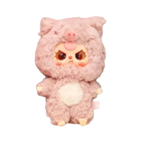
Câu 4: Lễ hội Tịch Điền có điểm gì đặc biệt?
A. Người đóng giả vua xuống ruộng cày.
C. Chỉ có phần lễ mà không có phần hội.
B. Sử dụng hai chú trâu để xuống đồng.
D. Người dân đi theo sau trâu để giao thóc xuống đồng

Slide 15
Câu 5: Lễ hội nào của nước ta được UNESCO công nhận là Di sản văn hóa phi vật thể?
A. Hội Lim.
C. Hội Gióng.
B. Hội Nghinh ông.
D. Hội chùa Hương.

Slide 16

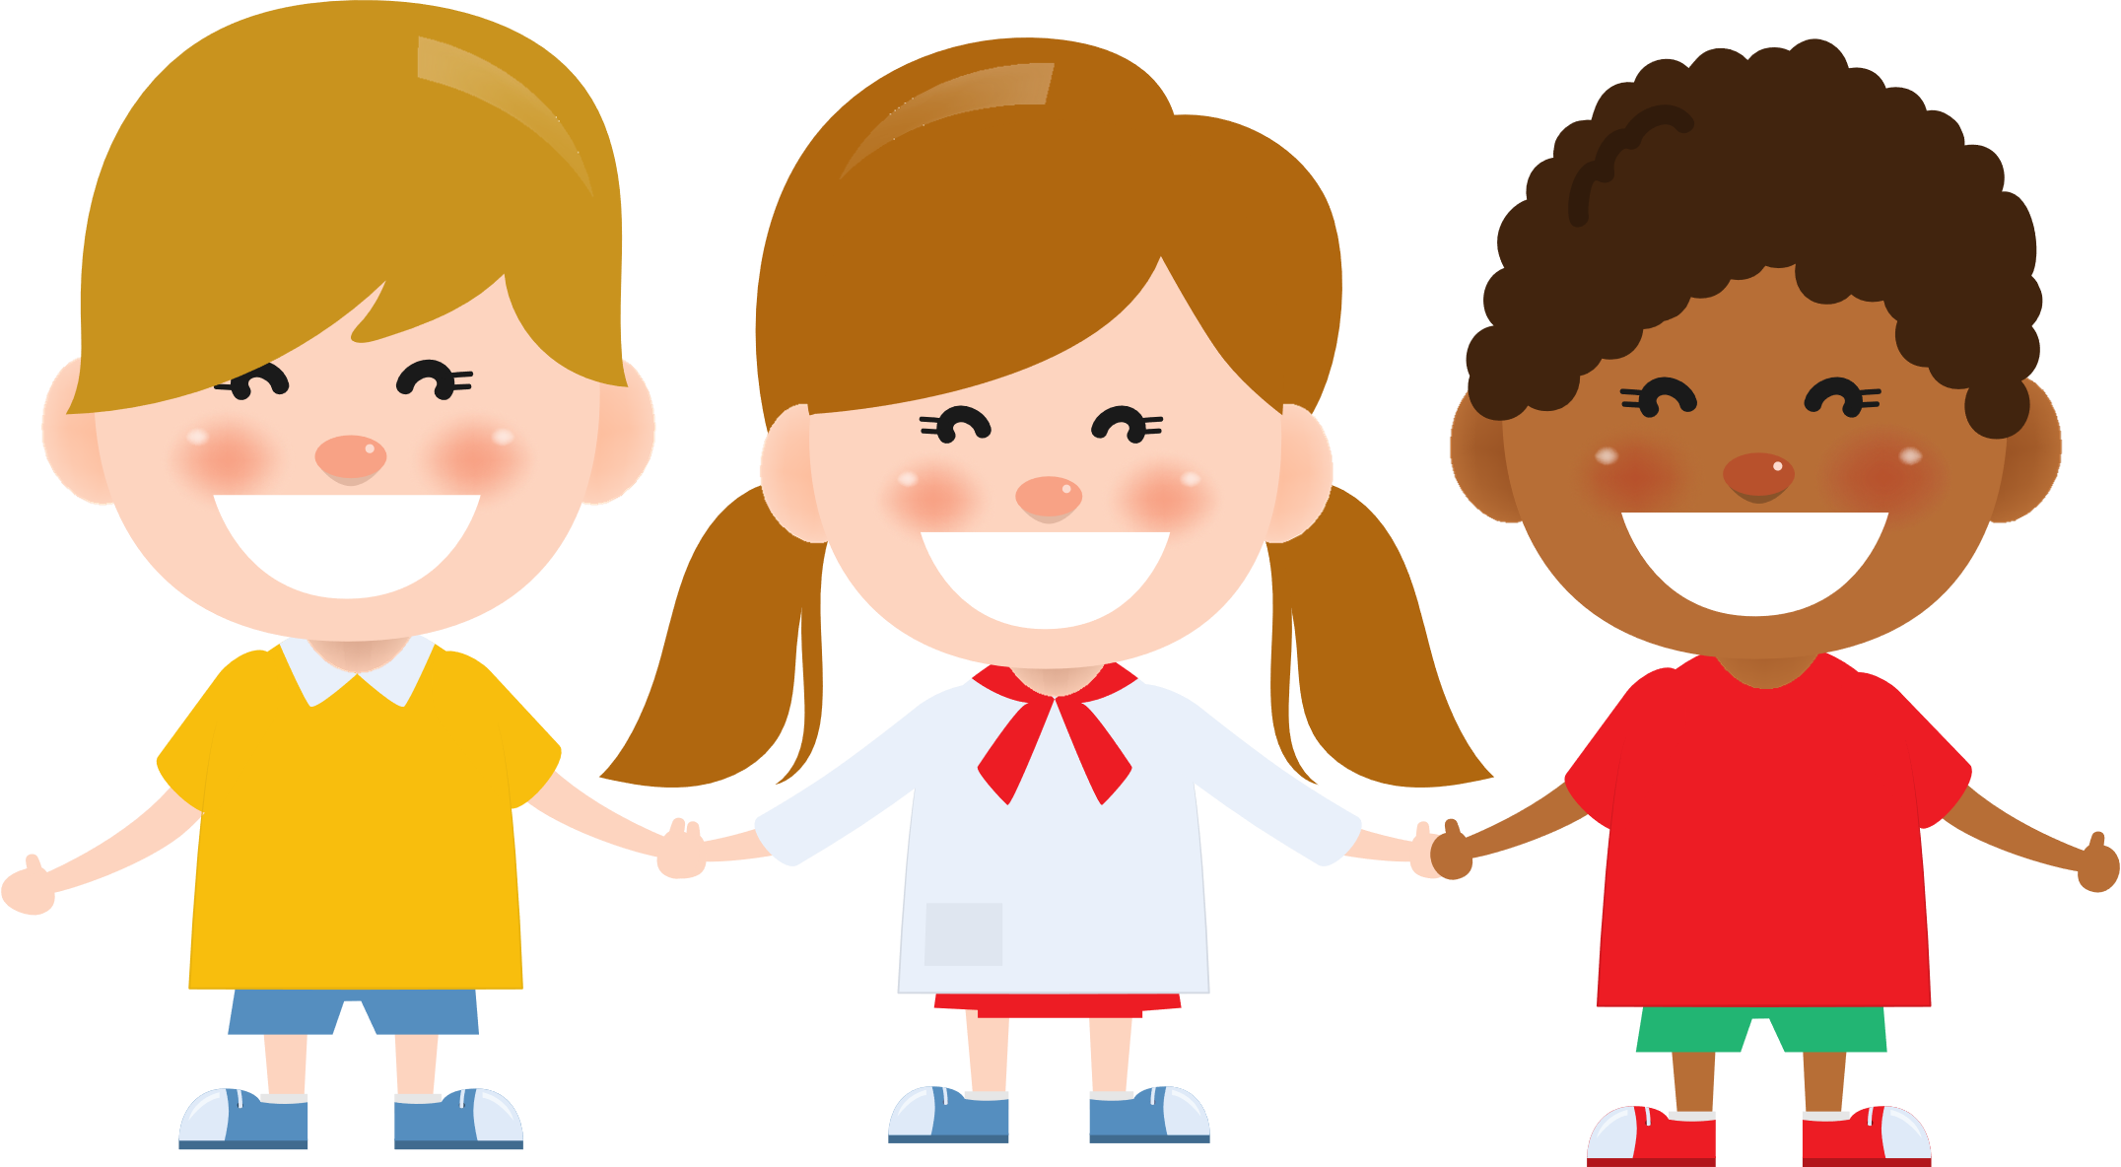
Chia sẻ bài học với người thân
Chuẩn bị bài học mới

Slide 17


